Slide 1
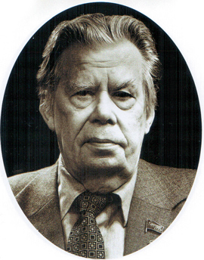
Микола Миколайович Боголюбов
(8 (21) серпня 1909— 13 лютого 1992)

Slide 2
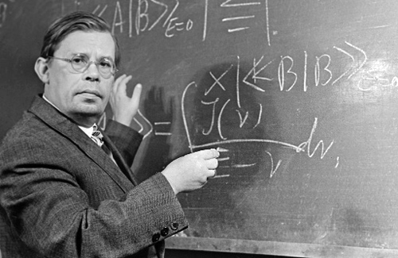
Радянський математик і механік, фізик-теоретик, засновник наукових шкіл з нелінійної механіки і теоретичної фізики, академік АН СРСР (від 1953) і АН УРСР (від 1948).

Slide 3
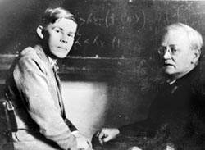
з 14-ти років уже брав участь в семінарі кафедри математичної фізики Київського університету.
У 15 років Боголюбов написав першу наукову працю.
У 20 років ступінь доктора математичних наук.
(На фото разом з своїм учителем Криловим)

Slide 4
Відомий завдяки:
асимптотичний метод Крилова-Боголюбова-Митропольського,
рівняння ББГКІ(Боголюбова-Борна-Гріна-Керквуда-Івона)
перетворення Боголюбова,
Теорема Боголюбова-Парасюка
Нові методи квантової теорії поля та статичної фізики,які дали можливість обгрунтувати теорію надтекучості та надпровідності

Slide 5
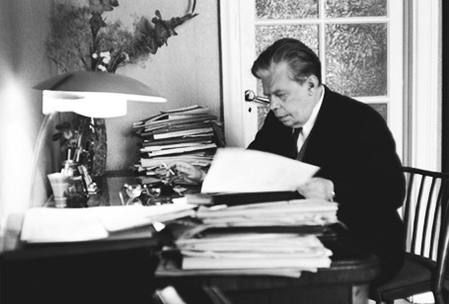
Основні праці Боголюбова з математики і механіки
- варіаційне числення,
наближені методи
- математичного аналізу,
- диференціальні рівняння,
- рівняння математичної фізики,
- асимптотичні методи нелінійної механіки і теорії динамічних систем.

Slide 6
Діяльність
- У 1929 році Боголюбов став науковим співробітником Української академії наук
- у 1934 почав викладати в Київському університеті (від 1936 року професор)
- Із 1948 року очолював Теоретичний відділ в Інституті хімічної фізики АН СРСР
- від 1950 року Боголюбов працював у Математичному інституті імені В. А. Стєклова і в Московському університеті, де заснував кафедру квантової статистики і теорії поля, якою керував до останніх днів свого життя.

Slide 7
Діяльність
- У 1950—1953 роках працював також у закритому інституті оборонного профілю в Арзамасі-16 (сучасний Саров, Росія).
- в 1965—1988 роках був директором Об'єднаного інституту ядерних досліджень
-У 1966 році став першим директором створеного ним Інституту теоретичної фізики АН УРСР у Києві
-академік-секретар Відділу математики АН СРСР
-У 1983—1989 роках очолював Математичний інститут імені В. А. Стєклова у Москві.

Slide 8
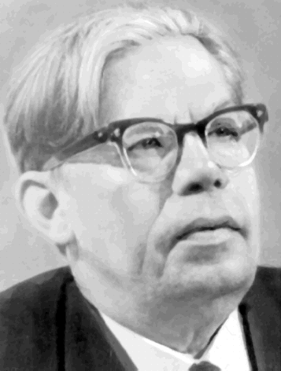
Боголюбов є засновником радянських наукових шкіл у галузі нелінійної механіки, статистичної фізики і квантової теорії поля. Він був членом багатьох іноземних академій (у Болгарії, НЛР, Польщі, США та ін.), наукових закладів і товариств.

Slide 9
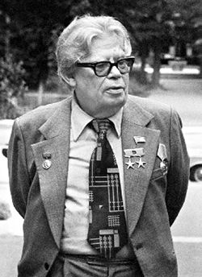
Двічі Герой Соціалістичної Праці (1969, 1979).
Ленінська премія (1958).
Державна премія СРСР (1947, 1953, 1984).
Золота медаль ім. Ломоносова АН СРСР (1985).
Заслужений діяч науки УРСР (1970)

Slide 10
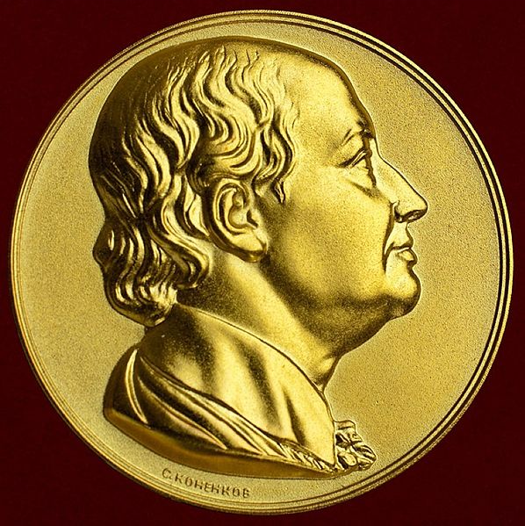
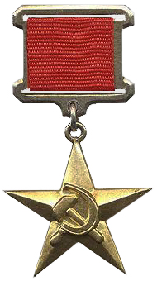
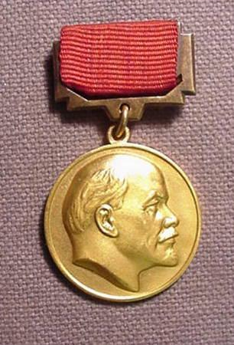
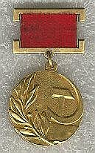
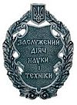
Нагороди
Відзнака лауреата Державної премії СРСР
Заслужений діяч науки і техніки УРСР
Золотая медаль им. Ломоносова
Герой Соціалістичної Праці
Нагрудний знак лауреата Ленінської премії

Slide 11
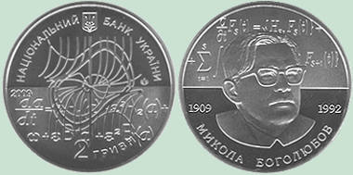
Вшанування
У 2009 році в центрі села Велика Круча на Полтавщині встановлено пам'ятник вченому. Великокручанська семирічна школа була єдиним навчальним закладом, який він закінчив.
У 1992 р. Національною Академією наук України була заснована Премія НАН України імені М. М. Боголюбова, яка вручається Відділенням математики НАН України за видатні наукові роботи в галузі математики і теоретичної фізики.
На честь вченого була названа мала планета «22616 Боголюбов».

Slide 12

Вшанування
21 вересня 2009 р. на фасаді Червоного корпусу Київського національного університету імені Тараса Шевченка була відкрита меморіальна дошка геніальному вченому-академіку Миколі Боголюбову, на честь століття з дня його народження .

